Slide 1
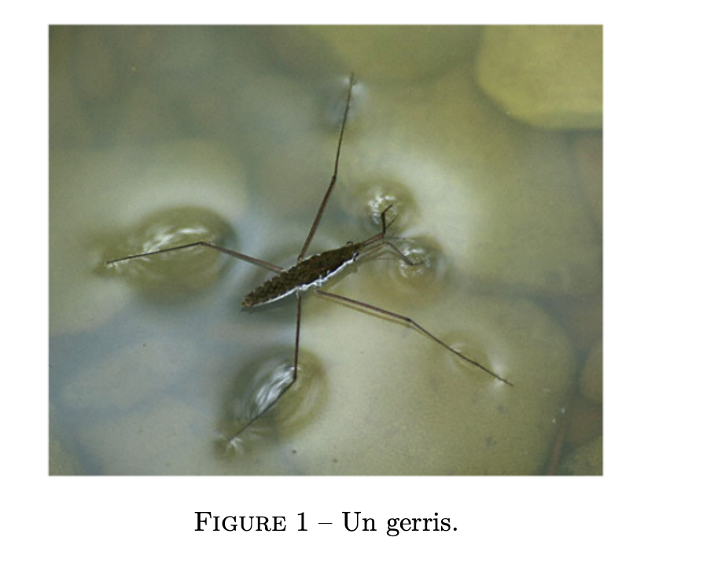
Leçon 5 : Phénomènes interfaciaux impliquant des fluides

Slide 2
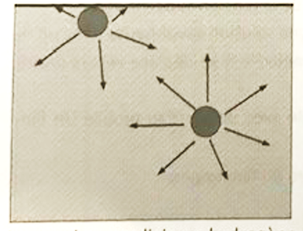
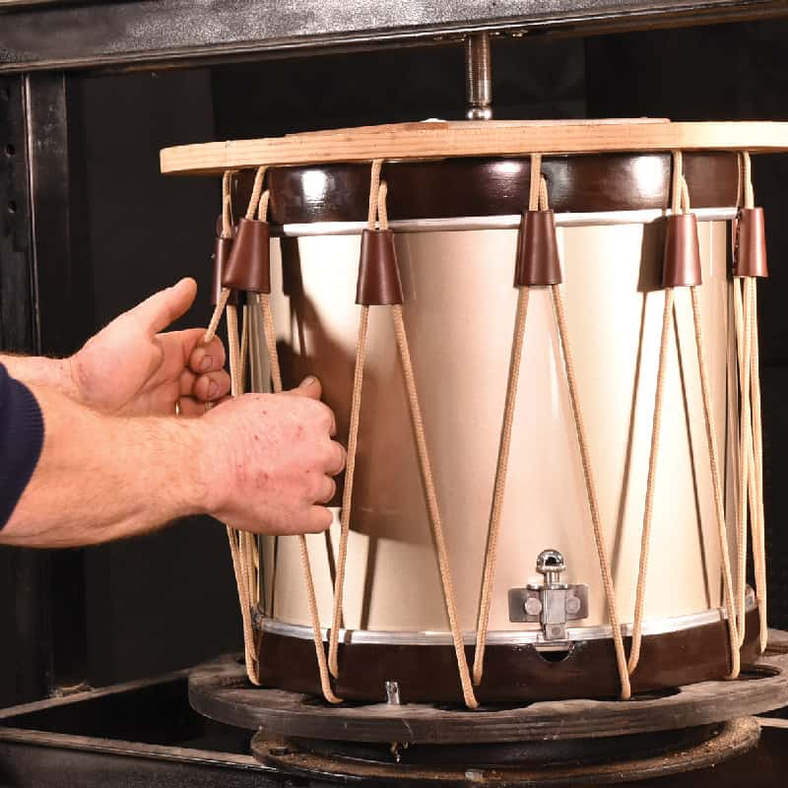
A l’échelle microscopique
Equivalence à l’échelle macroscopique
Molécules à l’interface
Gaz
Mise en tension d’une pot de tambour
Interface
Liquide

Slide 3
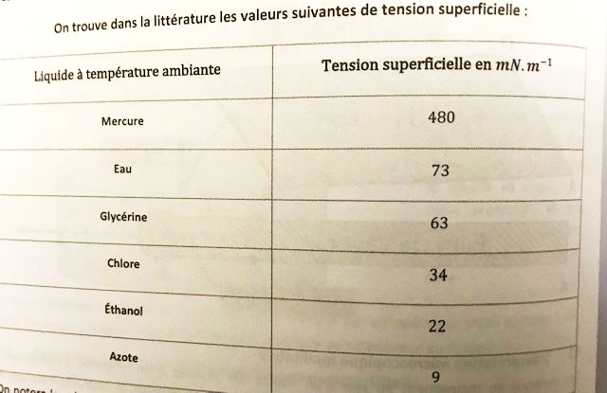
Valeurs de la tension superficielle pour différents liquides à la température ambiante en interface avec de l’air
Valeurs de la tension superficielle pour différents solides en contact avec l’air
Métaux : 1000 à 2000 mN/m
Verre et céramiques : 200 à 500 mN/m
Matériaux organiques : 20 à 50 mN/m

Slide 4
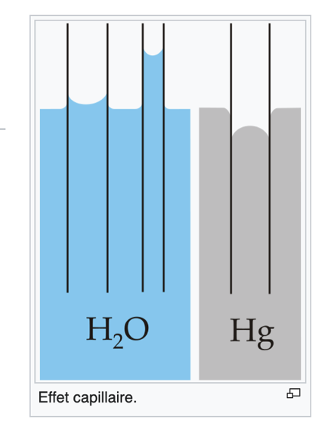
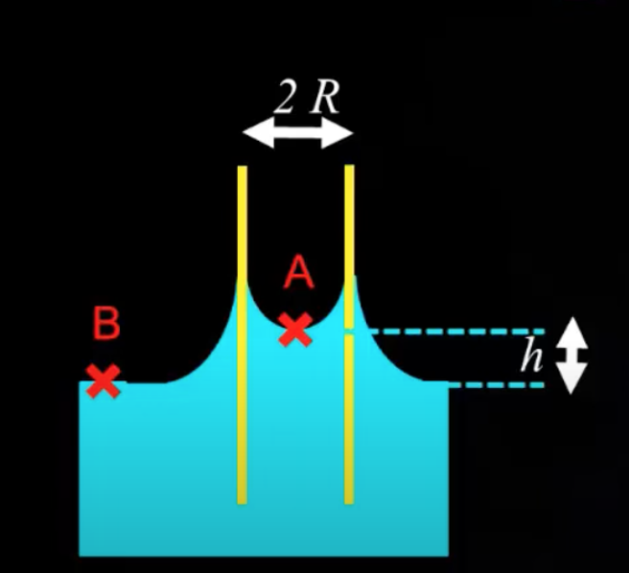
La loi de jurin et l’ascension capillaire

